Slide 1
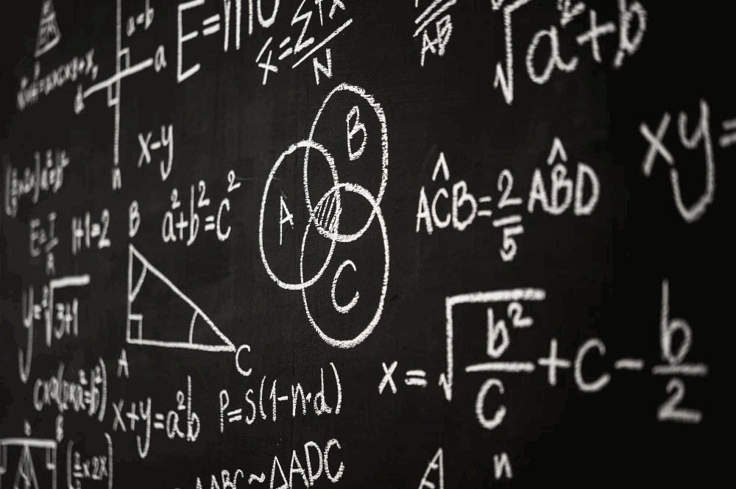
Curso de Ingreso
Matemática Inicial
T.U.P

Slide 2

Unidad 1. Ecuaciones de 1º Grado
Son ecuaciones polinómicas de la forma P(x) = 0
P(x) = 0 es una ecuación de variable x.
Donde P(x) es de Grado 1.
Grado 1 🡪 P(x) = a·x + b

Slide 3
Unidad 1. Ecuaciones de 1º Grado
Sistema Compatible Determinado:Son aquellas en las que la solución es única, es decir, existe UN SOLO VALOR REAL DE X que satisfaga la ecuación.
Resolver la ecuación a·x + b = 0 es encontrar TODOS los valores reales de x (la incógnita) que la verifican.
Estas ecuaciones, según su CONJUNTO solución se pueden clasificar de la siguiente forma:
Sistema incompatible: Son aquellas en las que la solución no existe, no hay NINGÚN real X que satisfaga la ecuación. (O la solución es el conjunto vacío)
Son aquellas en las que la solución no es única, es decir, existen INFINITOS VALORES REALES DE X que satisfaga la ecuación.
a) COMPATIBLES DETERMINADAS
b) COMPATIBLES INDETERMINADAS
c) IMCOMPATIBLES

Slide 4
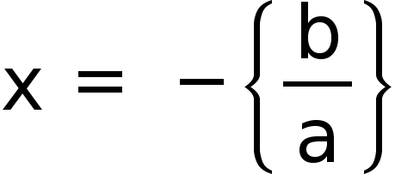



Unidad 1. Ecuaciones de 1º Grado
Dado a·x + b = 0 podremos clasificar a las ecuaciones lineales según a y b en COMPATIBLES DETERMINADAS, COMPATIBLES INDETERMINADAS e INCOMPATIBLES
SI resulta que : 🡨 La solución es compatible determinada.
SI resulta que : 0·x = 0 🡨 La solución es compatible indeterminada. (Cualquier valor real de x cumple con la ecuación.)
SI resulta que : 0·x = b 🡨 La solución es incompatible. (NINGUN valor real de x cumple con la ecuación.)

Slide 5
Dos Ecuaciones son equivalentes, cuando tienen el mismo conjunto solución: así por ejemplo:
2x + 1 = 0
2x = -1
4x + 2 = 0
Unidad 1. Ecuaciones de 1º Grado
Entonces, ¿cómo se resuelve una ecuación de 1º grado ? 🡪 buscando ecuaciones equivalentes que tengan la forma
a·x + b = 0
¿Y cómo buscamos esa ecuación equivalente más sencilla?
Sumando/restando la misma cantidad a ambos lados en una igualdad.
Multiplicando/Dividiendo los dos miembros de una ecuación por un número distinto de cero.

Slide 6
Unidad 1. Ecuaciones de 1º Grado
Ejemplo: Ejercicio Nº 2 de la gúia
3·x – 2 = x + 1
3·x – 2 – 1 = x + 1 - 1
3·x – 3 = x
3·x – 3 - x = x - x
2·x – 3 = 0
a·x + b = 0 🡪 a = 2 y b = -3 🡪 x = 3/2

